Slide 1
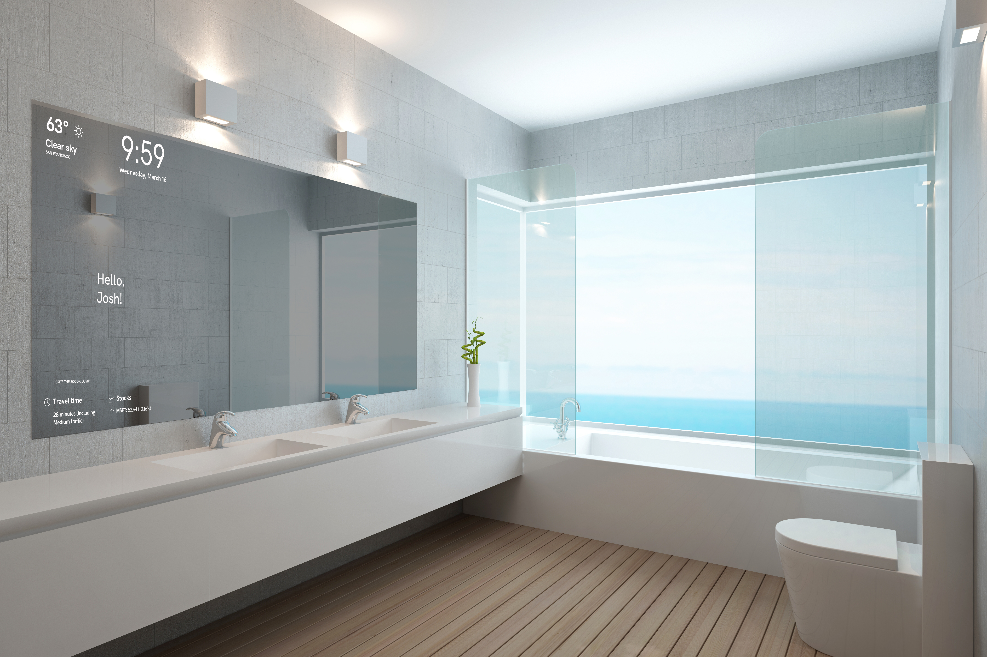


Alexa Mirror
Project Charter
Black Tie Inc.

Slide 2


Scopo del Progetto
L’obbiettivo del progetto Alexa Mirror è quello di realizzare uno specchio intelligente e digitale (Smart Mirror), sfruttando l’attuale inserimento nel mercato italiano dei prodotti Alexa targati Amazon, e la relativa tecnologia messa a disposizione dalla compagnia.
Vogliamo realizzare un prodotto elegante, intuitivo ed adatto ai molteplici luoghi di un’abitazione, ma soprattutto che racchiuda funzioni utili alla vita di tutti i giorni.

Slide 3
Descrizione dell’esigenza
Calendario
Blocco Note
Music Player
Il nostro prodotto riunisce in un oggetto presente in ogni casa, ovvero lo specchio, le funzionalità di molteplici dispositivi/applicazioni/oggetti, tutti in unico pannello dalle dimensioni ridotte.
Alexa Mirror è quindi un dispositivo che ha come target l’intera fascia di persone che vogliono rendere sempre più «SMART» la propria casa, attraverso un oggetto dal design semplice ma appagante.
Smart Mirror
Orologio
Meteo
Assistente Vocale

Slide 4
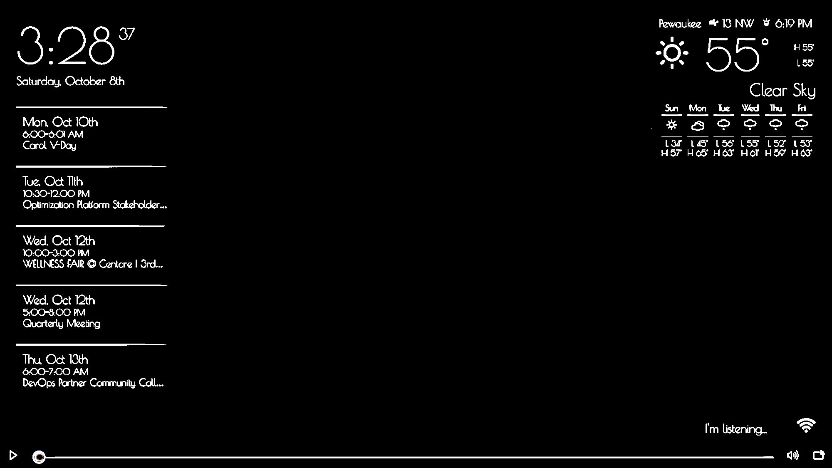
Perimetro Software
A livello software, creeremo l'applicazione che farà da interfaccia grafica e la quale fornirà le seguenti funzioni:
Visualizzazione Orario e Data
Condizioni Metereologiche delle località prescelte dall'utente
Calendario del mese con promemoria eventi importanti
Blocco Note
Riproduttore musicale
(collegato al proprio account Spotify)
Assistente Vocale (Alexa)
Immagine a scopo illustrativo

Slide 5
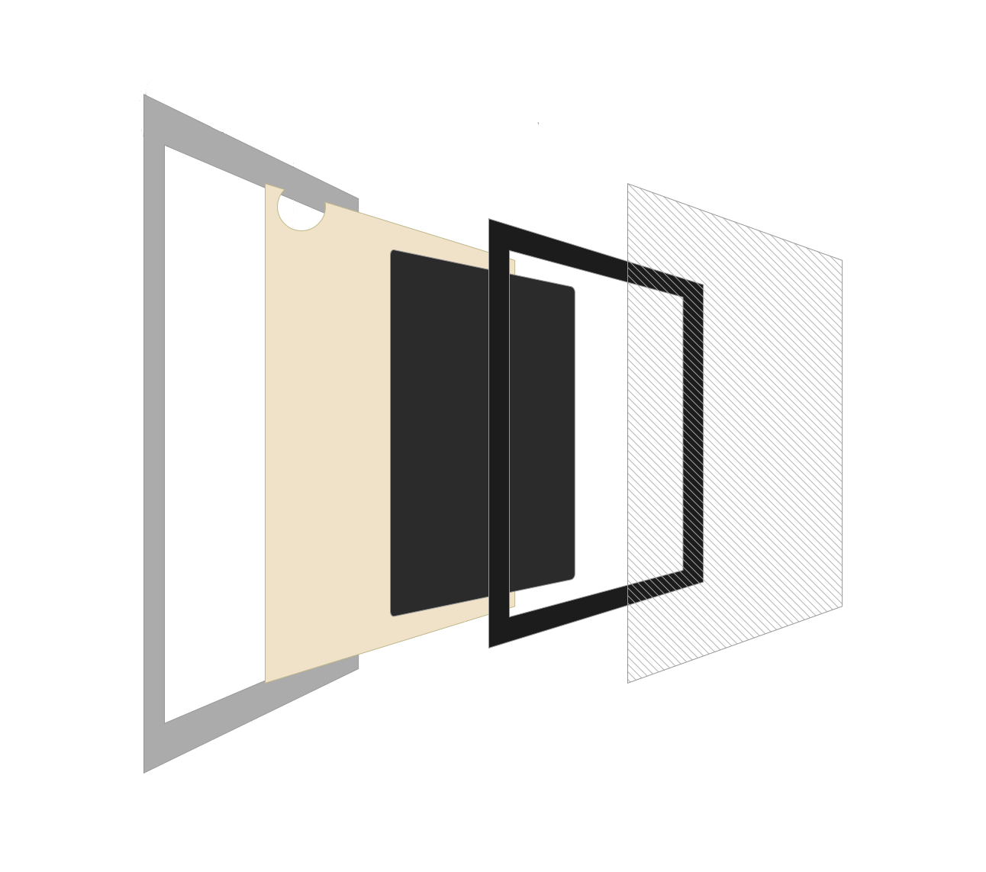
Perimetro Hardware
Seguono le componenti fisiche dell’Alexa Mirror :
Monitor
Schermo per l’output video del Raspberry
Raspberry
Hardware sul quale verranno installate le applicazioni
Mirror Film
Pellicola «two way» applicata sul monitor per creare l’effetto specchio
Cornice
Struttura in legno per proteggere componenti
Casse e Microfono
Periferiche di input ed output audio del Raspberry
Led
Sistema di luci posizionato ai lati per la ricreazione di alcuni effetti

Slide 6
Benefici Attesi
Riduzione costi dei componenti tramite riciclaggio di vecchi prodotti
Ottimizzazione del software
Riduzione dei consumi
Miglioramento delle capacità del team di sviluppo

Slide 7
Organigramma
Team di Progetto
Sviluppo Software
Sviluppo Hardware
Design e Marketing
Project Managing
Enasoaie Roberto
Responsabile
Borsi Leonardo
Quadrini Alessandro
Bavetta Alessio
Quadrini Alessandro
Responsabile
Enasoaie Roberto
Borsi Leonardo
Responsabile
Enasoaie Roberto
Bavetta Alessio
Borsi Leonardo

Slide 8
Preventivo del Progetto
Monitor BenQ 28 Pollici | 160€
Raspberry PI3 | 40€
Two Way Mirror Film | 20€
Materiale Cornice (Legno) | 20€
Altoparlanti | 20€
Microfono | 20€
TOTALE | 280€

Slide 9


Gruppo Progetto
Bavetta Alessio
Borsi Leonardo
Enasoaie Roberto
Quadrini Alessandro
Black Tie Inc.

